Slide 1
Energie
FEW cursus
Jo van den Brand en Jeroen Meidam
www.nikhef.nl/~jo/energie
13 april 2015
Week 2, jo@nikhef.nl

Slide 2
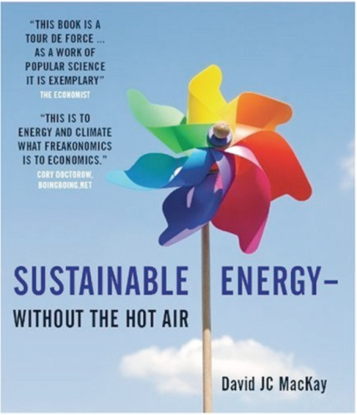
Inhoud
Jo van den Brand
Email: jo@nikhef.nl URL: www.nikhef.nl/~jo/energie
0620 539 484 / 020 598 7900, Kamer T2.04
Jeroen Meidam
Email: j.meidam@nikhef.nl
Beoordeling
Huiswerk (20%), scriptie (20%), tentamen (60%)
Boeken
Energy Science, John Andrews & Nick Jelley
Sustainable Energy – without the hot air, David JC MacKay
Elmer E. Lewis, Fundamentals of Nuclear Reactor Physics
Inhoud van de cursus
Week 1 Motivatie, exponentiële groei, CO2 toename, broeikaseffect, klimaat
Week 2 Energieverbruik: transport, verwarming, koeling, verlichting, landbouw, veeteelt, fabricage
Week 3 Kernenergie: kernfysica, splijting, reactorfysica
Week 4 Kernenergie: maatschappelijke discussie (risico’s, afval),
Week 5 Kernfusie
Week 6 Energie, thermodynamica
Entropie, enthalpie, Carnot, Otto, Rankine processen, informatie
Energiebronnen: fossiele brandstoffen (olie, gas, kolen), wind, zon (PV, thermisch, biomassa), waterkracht, geothermisch
Week 7 Fluctuaties: opslag (batterijen, water, waterstof), transport van energie, efficientie
Energie: scenario’s voor Nederland, wereld, fysieke mogelijkheden, politiek, ethische vragen, economische aspecten
Gratis te downloaden
© J.F.J. van den Brand
No reproduction without explicit written approval
With thanks to dr. Stefan Hild, University of Glasgow

Slide 3
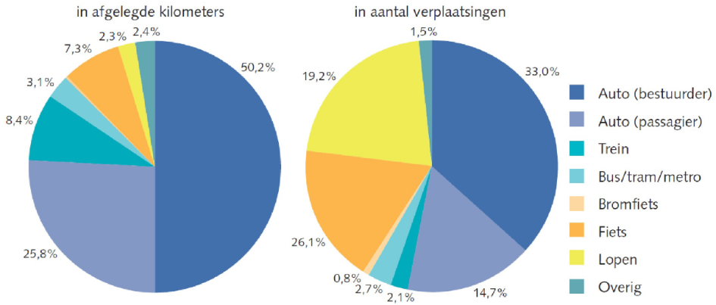
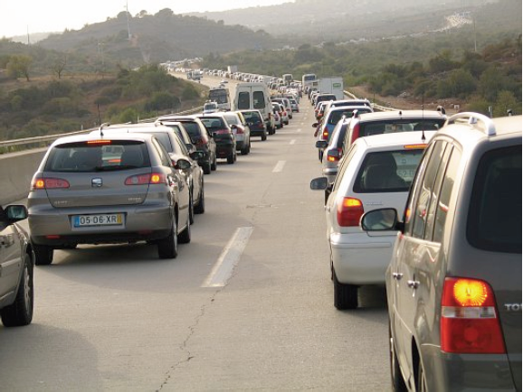
Auto’s in Nederland
Er zijn 8.002.579 personenauto’s geregistreerd (31-12-2010)
Voor 16.6 miljoen mensen
Bijna iedereen gebruikt de auto
Voor de meeste mensen is de auto het standaard vervoersmiddel
Voor veel mensen is de auto onderdeel van “lifestyle”
Hoeveel energie verbruikt een normale auto?
We hebben een eenvoudige manier nodig om uit te rekenen wat een auto gemiddeld per dag verbruikt
Er zijn verschillende opties
Neem het totale benzineverbruik in NL en deel dit door het aantal dagen per jaar en door de NL populatie (mogelijke fouten?)
Schat de gemiddelde afstand die per dag wordt afgelegd en vermenigvuldig dit met de gemiddelde energie die nodig is om die afstand af te leggen (mogelijke fouten?)
Notes:
Meerdere personen in een auto? Hoe hou je hier rekening mee?

Slide 4
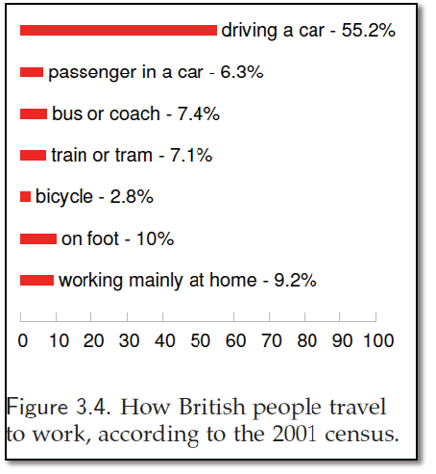
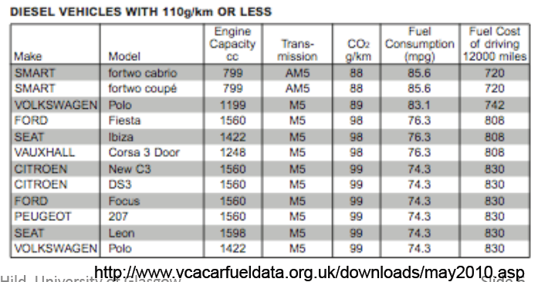
Hoeveel energie verbruikt een auto?
Totale vervoersafstand in NL is 189 miljard personen-kilometers per jaar (in 2008)
Dat komt op 30 km / (dag x persoon)
Er zijn twee keer zoveel mensen in NL als auto’s
De gemiddelde autorijder rijdt dus 60 km / (dag x persoon)
Laten we voorzichtig zijn en 50 km pppd nemen
Dat geeft 50 km x 365 dagen = 18000 km per jaar
Dat lijkt redelijk
Gemiddeld verbruik van een auto in NL (2005)
8.6 liter per 100 km (dat is 1:12, of 33 miles per gallon)
Deze waarde verbetert niet met de nieuwe generatie auto’s
Voorbeeld: Alle Honda’s in 2005 verkocht in de USA verbruikten 35 mpg
Er zijn auto’s die 3 liter per 100 km verbruiken
Dat is 80 mpg

Slide 5
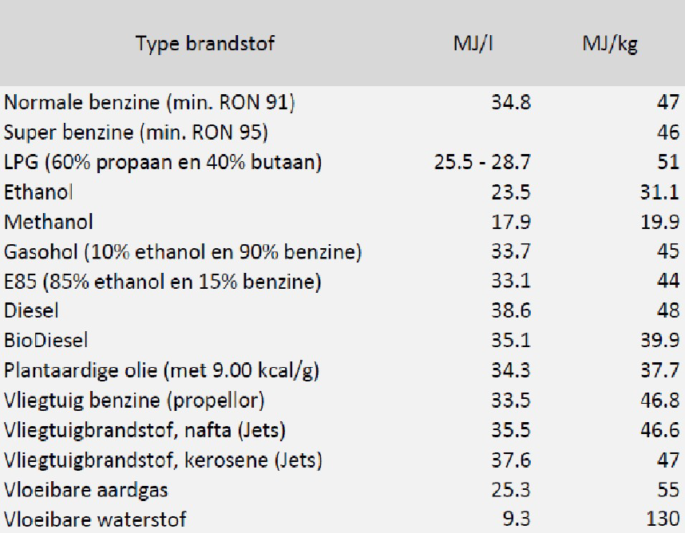
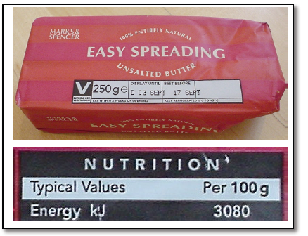
Hoeveel energie verbruikt een auto?
Brandstof (benzine, diesel) zijn koolwaterstoffen
Boter is ook een koolwaterstof
Energieinhoud: 900 kCal per 100 gram (3080 kJ per 100 g)
Dat is 8 kWh / kg (met 1 J = 1 Ws)
De dichtheid is ongeveer 0.8 kg/liter
Dan vinden we 8 kWh/kg x 0.8 kg /l = 7 kWh per liter
De echte waarden zijn
Benzine 9.7 kWh/l
Diesel 10.7 kWh/l
Kerosine 10.4 kWh/l
Onze keukentafel schatting was zo slecht nog niet
Invullen levert
Consumptie
Productie
Auto:
40 kWh/d
Dat zijn “20 pakjes boter per dag”…

Slide 6
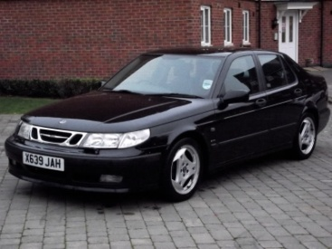
Productiekosten van auto
Productie van een nieuwe auto vereist energie
Verwerking van materialen
Productie van componenten
Assemblage
Energiebehoefte naar schatting 76 000 kWh
Is het zinvol om mijn oude “dorstige” auto te vervangen door een moderne auto?
Reken uit hoelang zal duren tot ik “break-even” rijd (neem aan dat ik 50 km per dag rijd)
Saab 9.5, 10 l/100km
Volvo V60, 6 l/100 km
Notes:
Verschil is 4 l per 100 km. Voor 8.6 l per 100 km hadden we 40 kWh/d. We besparen
Dus 20 kWh/d. Dan levert 76000/20=3800 dagen; dus meer dan 10 jaar

Slide 7
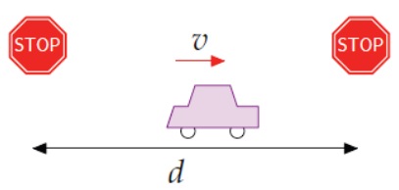
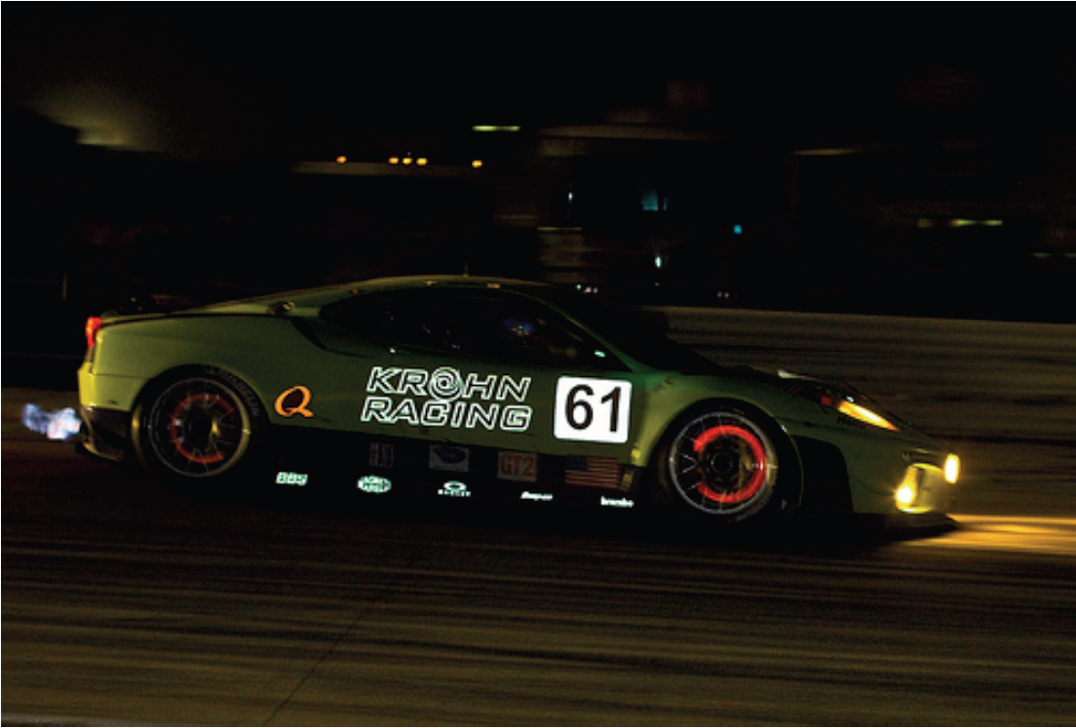
Waar blijft de energie in een auto?
Voor een typische auto op fossiele brandstof
Optrekken en afremmen
Luchtweerstand
Rolweerstand
Warmte (ongeveer 75% van de energie wordt weggegooid als warmte, omdat de energieconversie inefficiënt is)
Optrekken en dan afremmen
Auto’s hebben meestal geen constante snelheid
Stoplichten, verkeersborden, file, etc.
Massa van de auto m wordt versneld tot snelheid v
Auto rijdt gemiddeld afstand d en remt dan af
De kinetische energie wordt dan in warmte omgezet
De cyclus duurt typisch t = d/v
Snelheid waarmee energie de remmen in gaat
De energie wordt in warmte omgezet

Slide 8
Luchtweerstand
Auto met snelheid v creëert een “draaikolk” lucht
Frontaal oppervlak auto A_{front}
Drag coëfficiënt c_{d}
Effectief oppervlak A = c_{d} x A_{front}
Massa van draaikolk is m_{lucht} = ρAvt
Kinetische energie van draaikolk
Snelheid waarmee kinetische energie in energie van de draaikolk wordt omgezet
Snelheid van energieverlies van een auto (vermogen)
Energiedissipatie schaalt met v³
Als we de snelheid halveren, neemt het energieverlies met een factor 8 af, terwijl de rijtijd verdubbelt. We reduceren de consumptie met een factor 4
Vraag: wat is groter? Luchtweerstand of remmen?
Antwoord: dat hangt af van de verhouding
Als d = d*, dan R = 1

Slide 9
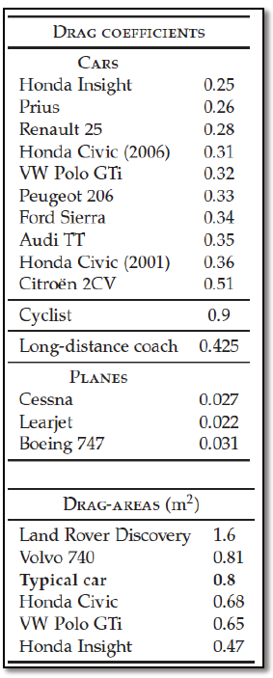
Remmen en luchtweerstand
De afstand d* tussen rem-acties
Voor d < d* is dissipatie gedomineerd door remmen
Voor d > d* is dissipatie gedomineerd door luchtweerstand
Frontaal oppervlak van de auto
Neem aan c_{d} = 0.33 en m = 1000 kg, dan
Totale dissipatie van een auto
Hoe kun je energie besparen bij “in de stad” rijden
Reduceer de massa van de auto
Installeer regeneratieve remmen (halveren de remverliezen)
Rijd minder snel
Hoe kun je energie besparen “op de snelweg”?
Reduceer de drag coefficiënt
Reduceer het frontale oppervlak
Rijd minder snel
Merk op dat, in ons model, op de snelweg de verbruikte energie niet afhangt van het aantal passagiers. Is dat realistisch?
Rolweerstand vergeten!
Notes:
Factor 4 vanwege inefficiency van de motor

Slide 10
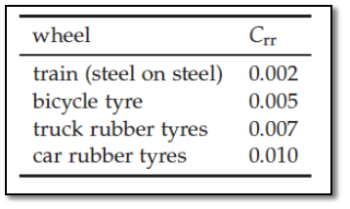
Rolweerstand
Energie gaat verloren in de rolweerstand van
Kogellagers en banden van de auto
Schommelen van de auto (remsporen en geluid)
Aanname: de kracht van de rolweerstand is evenredig met gewicht van de auto en onafhankelijk van de snelheid
C_{rr} is de coëfficiënt van rolweerstand: F_{cc} = C_{rr} x mg
Voorbeeld: auto van 1000 kg met snelheid van 31 m/s
Vermogen nodig om rolweerstand te overwinnen
Voor welke snelheid zijn rol- en luchtweerstand gelijk?
Notes:
Frr = Fd, verder is cd = 0.33 en Crr = 0.01. Frr = 0.01 x 1000 kg x 10 m/s2 = 100 Newton

Slide 11
Weerstand en voertuigen
Auto: motor efficiëntie 0.25, c_{d}A = 1 m², m = 1000 kg en C_{rr} = 0.01
Fiets: motor efficiëntie 0.25, c_{d}A = 0.75 m², m = 90 kg en C_{rr} = 0.005
Trein (584 p): motor efficiëntie 0.9, c_{d}A = 11 m², m = 400 000 kg en C_{rr} = 0.002

Slide 12
Weerstand en voertuigen
Auto: motor efficiëntie 0.25, c_{d}A = 1 m², m = 1000 kg en C_{rr} = 0.01
Fiets: motor efficiëntie 0.25, c_{d}A = 0.75 m², m = 90 kg en C_{rr} = 0.005
Trein (584 p): motor efficiëntie 0.9, c_{d}A = 11 m², m = 400 000 kg en C_{rr} = 0.002

Slide 13
Weerstand en voertuigen
Auto: motor efficiëntie 0.25, c_{d}A = 1 m², m = 1000 kg en C_{rr} = 0.01
Fiets: motor efficiëntie 0.25, c_{d}A = 0.75 m², m = 90 kg en C_{rr} = 0.005
Trein (584 p): motor efficiëntie 0.9, c_{d}A = 11 m², m = 400 000 kg en C_{rr} = 0.002

Slide 14
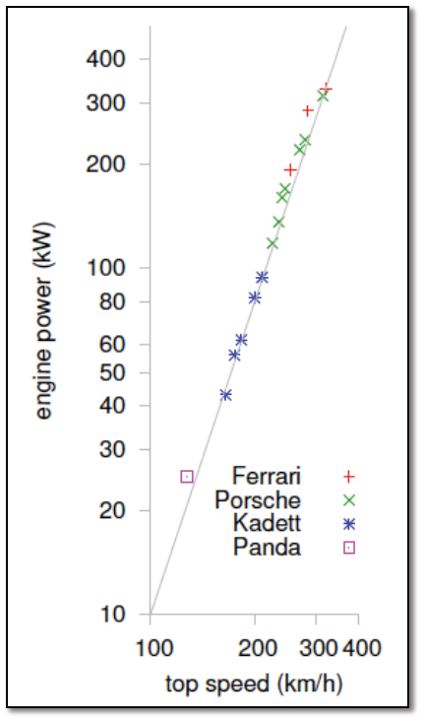
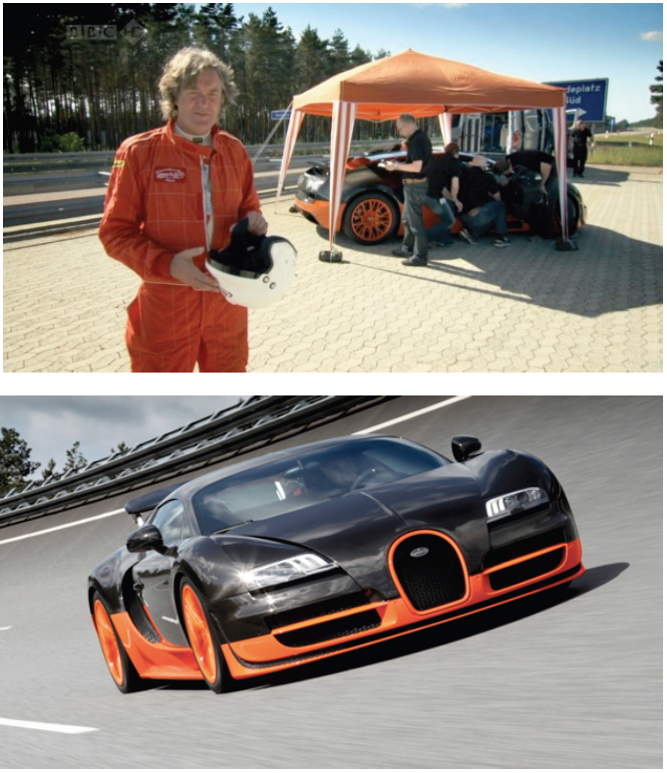
Topsnelheid en motorvermogen
Vermogen van auto’s
Neemt met de derde macht van de snelheid toe
Twee keer zo snel vereist acht keer meer vermogen
Top Gear
Bugatti Veyron
1001 pk
Topsnelheid 408 km/uur
Bugatti Veyron Super Sport
1200 pk
Topsnelheid?
Notes:
Topsnelheid 1.2^0.33 x 408 = 433 km/uur
Guinness Book of Records = 431 km/uur

Slide 15
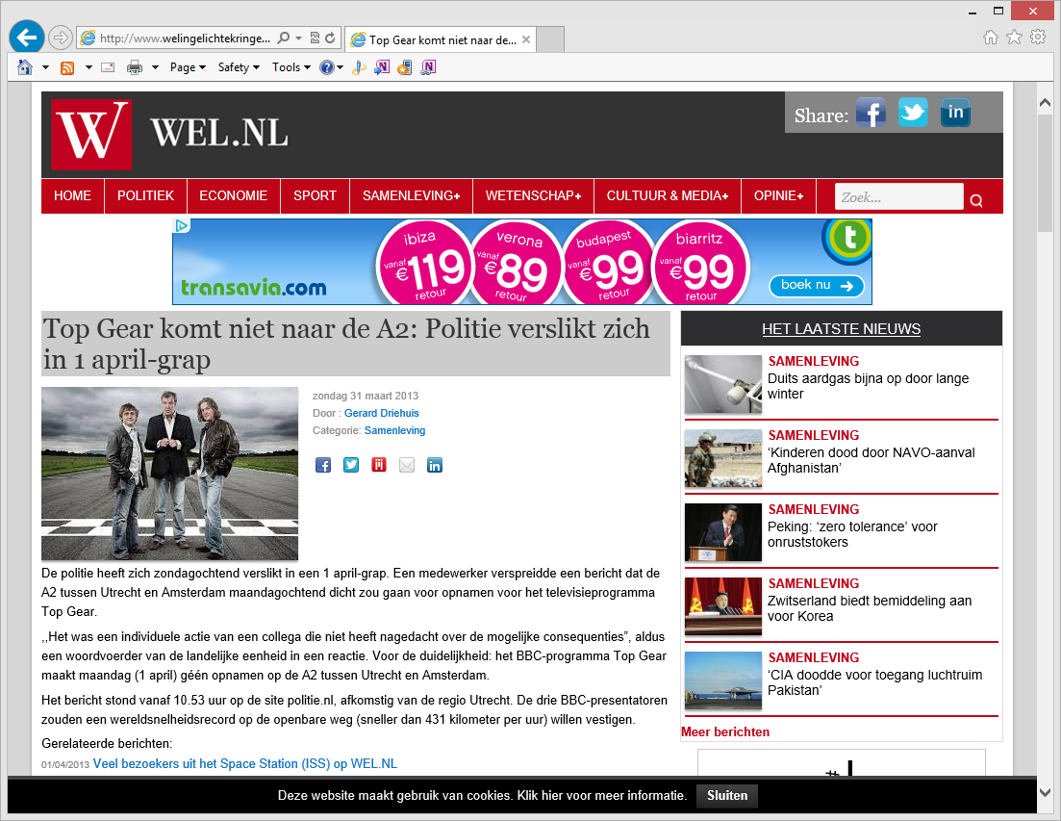

Slide 16
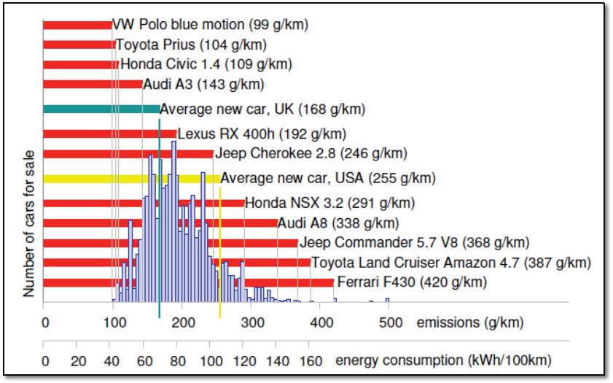
Efficiëntie van auto’s
Er zijn genoeg energie efficiënte auto’s te koop
Iedereen moet zelf weten wat hij/zij wil
Politieke argumenten
Meer belasting op brandstof, belasting op weinig efficiënte auto’s, etc
Is dat etisch verdedigbaar?
Nieuwe technologie
Regeneratief remmen
Hybride auto’s
Elektrische auto’s
Waterstof auto’s
Perslucht aandrijving

Slide 17
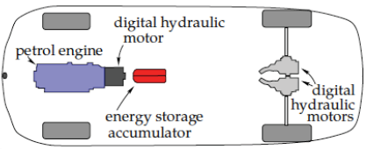
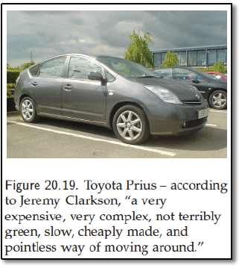
Nieuwe autotechnologie
Regeneratief remmen
Elektrische generator gekoppeld aan wielen
Kan een batterij of supercondensator opladen
Slaat ongeveer 50% van de remenergie op
Hydrolische motoren gekoppeld aan wielen
Maken perslucht en slaan die op
Slaat ongeveer 70% van de remenergie op
Energieopslag in een vliegwiel
Ongeveer 70% opslag van remenergie
Brandstof consumptie wordt minder met
30% voor standaard rijgedrag
50% rijden in de stad
Heuvelstations
Hybride auto’s
Niet zo efficiënt als sommige advertenties beweren
Niet zo slecht als Top Gear stelt
Reductie tot 30% van fossiel brandstofgebruik is mogelijk
Is dat voldoende?

Slide 18
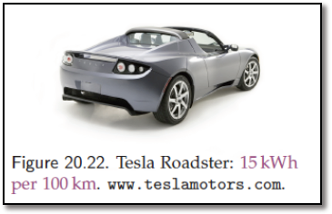
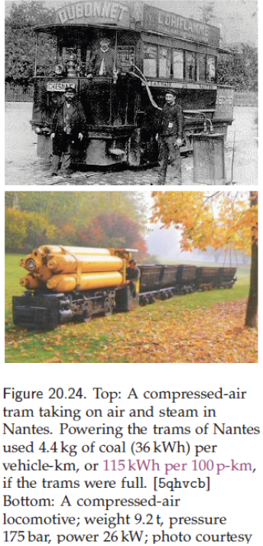
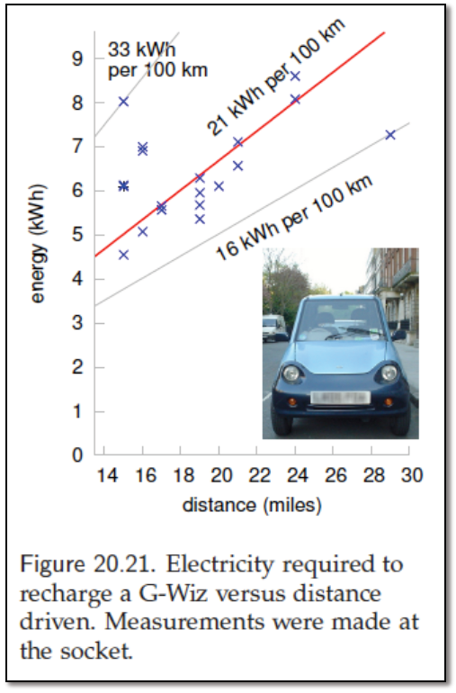
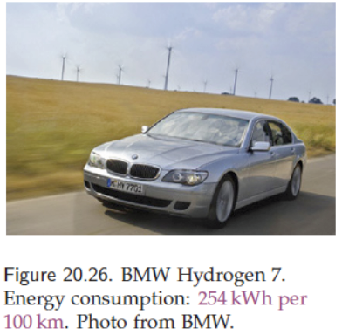
Nieuwe autotechnologie
Elektrische auto’s
Verschillende modellen leverbaar
Ongeveer 4 keer efficiënter dan fossiele brandstof
Zelfs als de elektriciteit met fossiele brandstof geproduceerd wordt, is de totale CO₂ emissie slechts 100 g/km
Vergelijkbaar met de 3 liter Polo
Problemen met batterijen bespreken we later
Waterstof en perslucht
Waterstof is geen energiebron, maar energiedrager
Huidige waterstofauto’s zijn inefficiënt
Perslucht heeft een lage energiedichtheid
Notes:
G-Wiz door REVAi uit Bangalore India,
4000 verkocht wereldwijd sinds 2001;
best wereldwijd verkochte elektrische auto sinds 2009

Slide 19
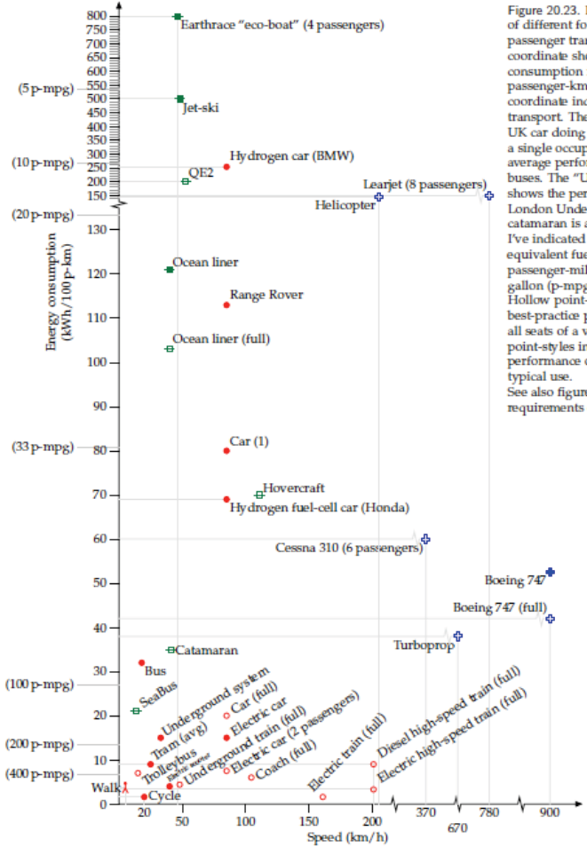
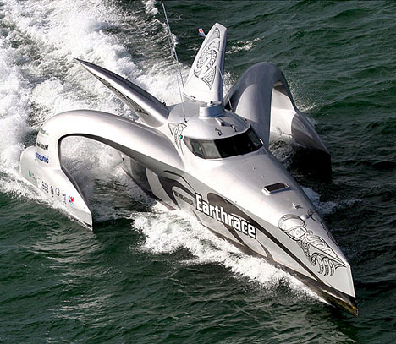
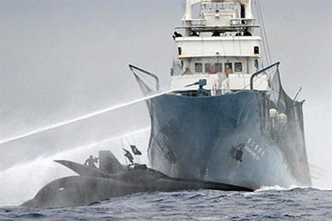
Passagiervervoer
Verschillende vormen van transport
Consumptie in kWh per 100 passagier-km
Snelheid van transport in km/uur
Car (1):
Gemiddelde auto 33 mpg met 1 passagier
Bus:
Gemiddelde van alle bussen in London
London Underground system
Earthrace “eco-boat”
Bio-diesel aangedreven catamaran
Notatie
Holle symbolen: beste prestatie
Alle zitplaatsen vol
Volle symbolen: actuele prestatie

Slide 20
Conclusies over auto’s
Energie van een auto wordt gebruikt voor overwinnen van
Luchtweerstand, rolweerstand
Voor de productie van warmte
Stadsverkeer: verbruik wordt gedomineerd door energieverlies door remmen
Snelwegverkeer: verbruik door luchtweerstand
Snelheid verlagen levert reductie van energieconsumptie
Mobiliteit: mensen zijn bereid tot ongeveer 1 uur te reizen voor hun werk …
Productie van een auto vereist forse hoeveelheid energie
Elektrische auto’s zijn veel efficiënter dan auto’s op fossiele brandstof
Voor onze boekhouding:
Consumptie
Productie
Auto:
40 kWh/d

Slide 21
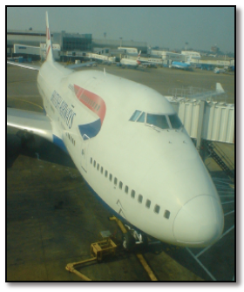
Vliegtuigen
Vragen
Energieverbruik van een (inter)continentale vlucht?
Waar gaat de energie naar toe?
Kunnen we de efficiëntie van vliegtuigen verbeteren?
Energieverbruik van een intercontinentale vlucht
Stel dat we 1 intercontinentale vlucht per jaar doen
We gebruiken een Boeing 747-400
Die kan 416 passagiers over een afstand van 14000 km vervoeren
Verbruikt hierbij 240000 liter brandstof
Kerosine heeft een energieinhoud van 10 kWh/liter
Het energieverbruik is dan
Energieverbruik per dag is dan
Kan dat kloppen?
We overschatten de afstand: Amsterdam Los Angeles 9000 km, Cape Town 10000 km, Sydney 17000 km
Realistisch zijn vliegtuigen gemiddeld 80% vol
Herschalen levert 30 kWh/dag
Vliegtuig:
30 kWh/d

Slide 22
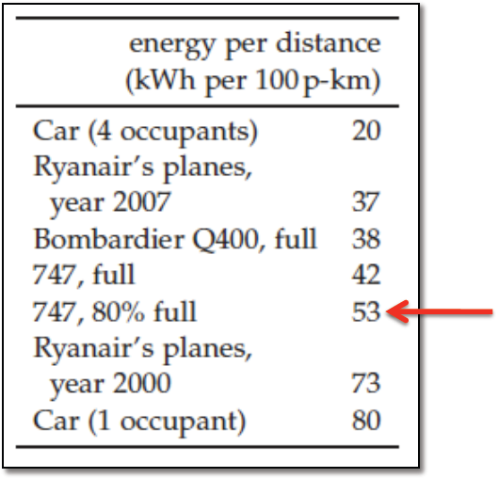
Vliegtuigen versus auto’s
De getallen gaan over energieconsumptie
Als we over global warming praten, dan is elke kWh van een vliegtuig ongeveer een factor 2 tot 3 erger dan een kWh van een auto
KLM frequent flyer programme
Hoeveel kWh/dag verbruikt een KLM Gold member minstens?
40 000 miles x 1.61 km/mile = 64 400 km
Gebruik 53 kWh/100p km
64 000 x 0.53 kWh/p-km / 365 dagen =94 kWh/dag
Vliegtuig:
30 kWh/d
Auto:
40 kWh/d

Slide 23
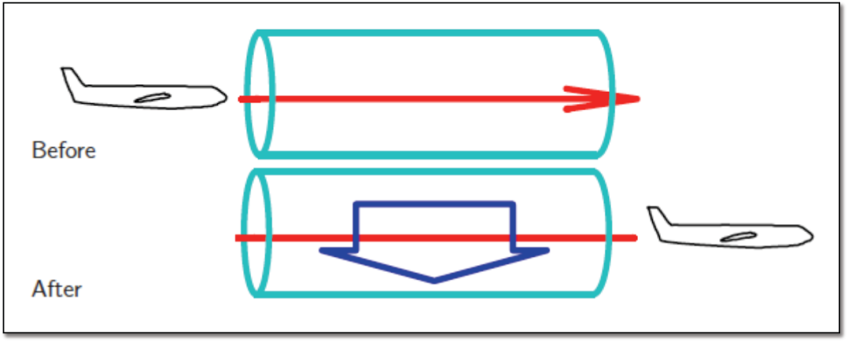
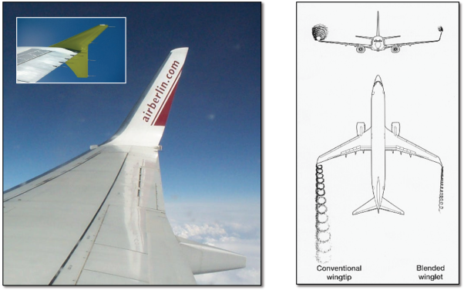
Hoe werkt vliegen?
Auto’s, treinen en vliegtuigen ondervinden een drag (= kracht) ten gevolge van luchtweerstand
In tegenstelling tot auto’s en treinen, moeten vliegtuigen ook energie besteden om “in de lucht” te blijven
Ze hebben lift-vermogen nodig, P_{lift}
Helicopter: de bladen drukken luchtmoleculen naar beneden
Door de wet van behoud van impuls moet de helicopter dan omhoog gaan
Ook vliegtuigen werken op basis van “lucht naar beneden gooien”
Eenvoudig model
Vliegtuig komt een stilstaande buis lucht tegen
Na passeren heeft het vliegtuig de lucht omlaag gegooid
In werkelijkheid iets gecompliceerder
Wervelingen bij de vleugel-tips
Vogels maken hier gebruik van; Ryan Air ook…

Slide 24
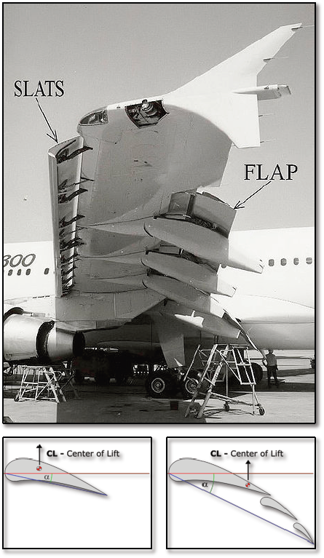
Simpel model
Vliegtuig met snelheid v. Volume lucht is dan v x t x A_{L}, met A_{L} de doorsnede van de buis
Diameter van de buis is ongeveer gelijk aan de vleugel spanwijdte
Massa van de buis
Wat is de neerwaartse snelheid u van de buis die nodig is voor voldoende liftkracht?
Deze kracht moet gelijk zijn aan het gewicht van het vliegtuig
Neerwaarts gerichte impuls
Naar boven gerichte impuls (door gewicht)
Er geldt
Snelheden u en v zijn omgekeerd evenredig
Bij hoge snelheid komt het vliegtuig meer lucht tegen
Daarom worden ook “flaps” gebruikt bij lage snelheid

Slide 25
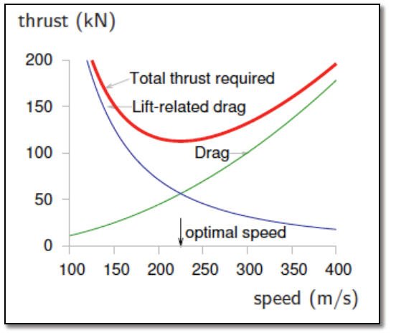
Energieverbruik van vliegtuig
Energie is nodig om de lucht met snelheid u naar beneden te drukken
Totaal vermogen nodig om het vliegtuig gaande te houden
Het dragvermogen hadden we al afgeleid, met A_{V} het frontaal oppervlak van het vliegtuig en c_{d} de drag coefficiënt
Brandstofefficiëntie van vliegtuigen
Energie per afgelegde weg
Energie is vermogen keer tijd
Energie is ook kracht keer weg
Er geldt
Jet-motoren hebben ε = 1/3 efficiëntie
Er is een optimale snelheid waarbij energie per afstand minimaal is
Helft vermogen nodig voor lift, andere helft om luchtweerstand te overwinnen

Slide 26
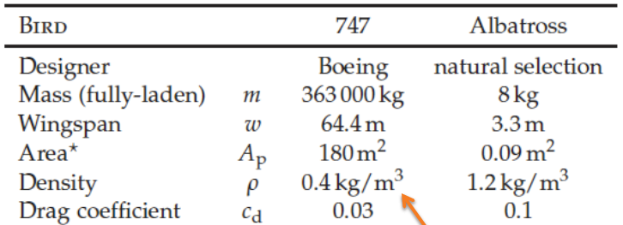
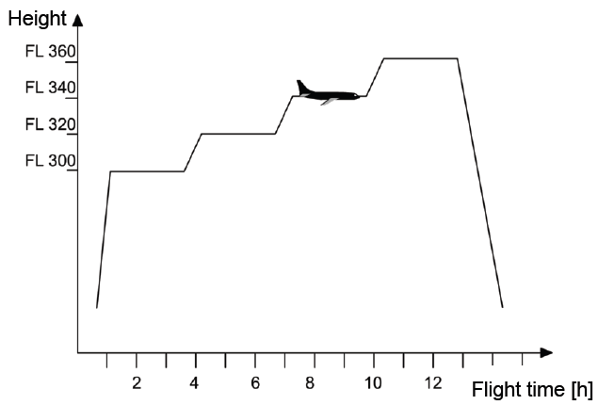
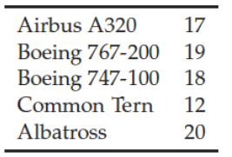
Cruise-snelheid voor Boeing 747
Gebruik ons eenvoudig model om twee voorbeelden te bestuderen
Boeing 747
De lucht is ijl op grote hoogte
Albatross
We zitten er niet erg naast
880 km/uur voor 747
Specs Boeing: 913 km/uur op 35000 voet
52 km/uur voor Albatross
Specs: 50 – 85 km/uur
Vliegtuigen gebruiken step climb
Vliegtuig wordt lichter door verbruik
Grotere hoogte, lagere dichtheid
Benodigde kracht
V
Drag to lift ratio
Notes:
Area 747= cabin width (6.1 m) x body height (10 m) x factor 3
Area Albatros = 0.3 m x 0.3 m

Slide 27
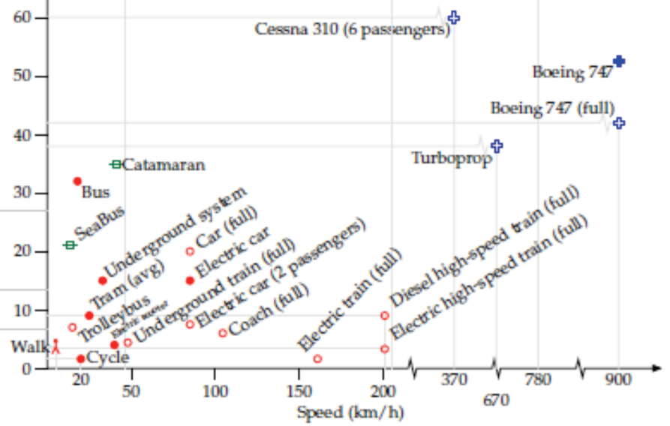
Transportkosten
Hoeveel energie is er nodig om 1 ton over 1 km in een vliegtuig te vervoeren?
Kracht is energie per eenheid afstand
De efficiëntie hangt enkel van de lift-to-drag coefficiënt af en van de efficiëntie van de motor
Deze efficiënties zijn praktisch gelijk voor alle vliegtuigen
Hangen niet af van grootte van vliegtuig, gewicht of dichtheid van de lucht
Motor efficiëntie kan misschien met 10% verbeterd worden
Drag efficiëntie misschien met 10 – 20% (maar die gaat met de wortel)
Wat helpt zijn vollere vliegtuigen en efficiëntere air-traffic control
Voor de lift-to-drag ratio gebruiken we 20, voor de motor efficiëntie 1/3
We vinden 0.15g en dat is equivalent met 0.4 kWh/ton-km
Niet alle massa van het vliegtuig is vracht (cargo)
Dat is typisch 1/3
We vinden voor transportkosten 1.2 kWh/ton-km
Energieverbruik per dag 30 kWh/dag
Vliegtuig:
30 kWh/d

Slide 28
Verwarming en koeling
Hoeveel energie geven we uit aan verwarming?
En aan koeling (air conditioning)?
Hoe kunnen we deze energie verlagen?
Hoe kunnen we de efficiëntie van warmtebronnen verbeteren?
Energie nodig voor
Koken en opslag voedsel
Koelkast, vriezer
Wasmachine, droger, vaatwasser
Warmte is het grootste deel
Wat gebruikt het meest?
Een warm bad
Wassen en drogen van kleren
De koelkast en vriezer

Slide 29
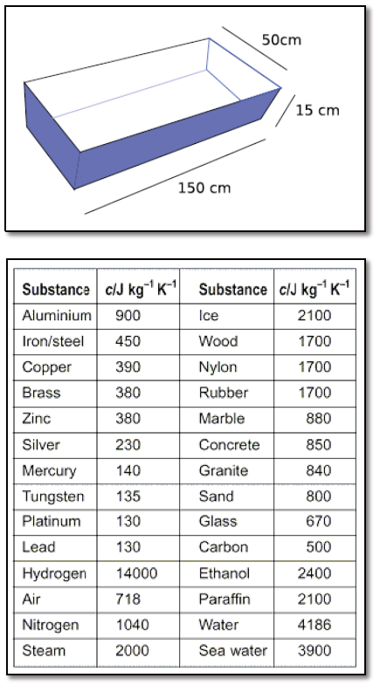
Een warm bad
Energie nodig voor een warm bad
Aannamen
Volume is ongeveer 110 liter
Water komt met 10 ºC het huis in
We verwarmen het tot 50 ºC
Warmtecapaciteit van water is 4200 J/(kg x K)
Vergelijk dit eens met douchen
Neem aan dat je 30 liter nodig hebt
Dan 30/110 x 5 kWh = 1.4 kWh

Slide 30
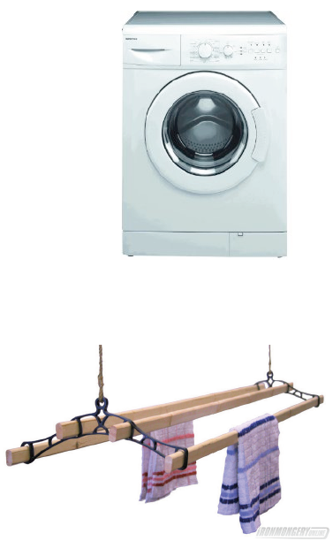
Wassen en drogen
We kijken naar slechts één lading kleren
Aannamen
Wasmachine heeft 80 liter water nodig
We verwarmen het tot 40 ºC
De energie is dan 80/110 x 30/40 x 5 kWh = 2.5 kWh
De droger
Trommeldroger = 3 kWh
In-huis drogen = 1.5 kWh
Je hebt indirect warmte nodig: de kamer koelt af
Verdampingswarmte bij kamertemperatuur is 2500 kJ/kg
Neem aan dat er 2.2 kg water in de kleren zit
Waslijn buiten = 0 kWh
De totale energiekosten per lading varieert tussen 2.5 en 5.5 kWh

Slide 31
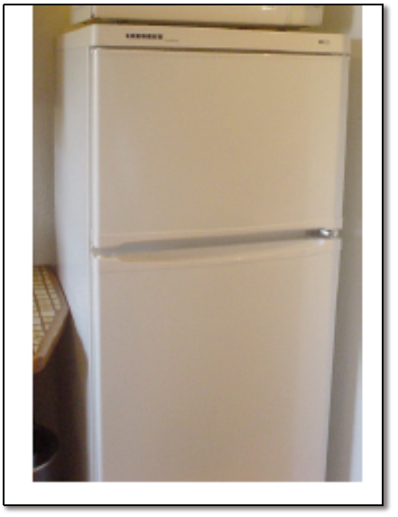
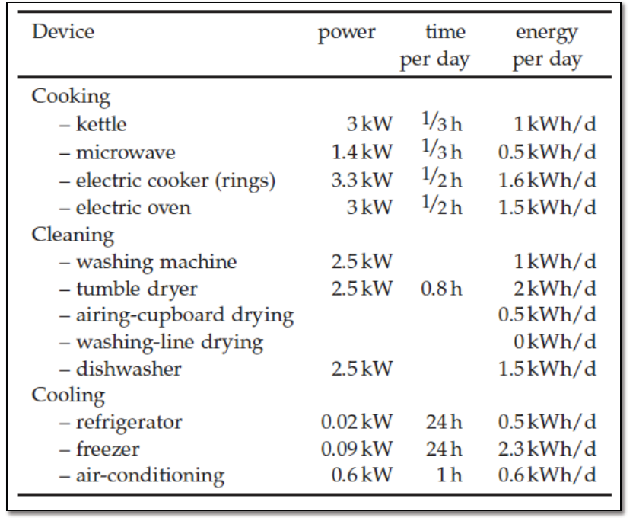
Koelen van voedsel
Een koelkast gebruikt ongeveer 20 W
De vriezer ongeveer 90 W
Als beide in gebruik zijn, vinden
0.11 kW x 24 h = 2.6 kWh/d
Antwoord op onze vraag
Een warm bad (5 kWh) gebruikt ongeveer dezelfde hoeveelheid energie als het wassen en drogen van een lading kleren (2.5 tot 5.5 kWh), terwijl koelkast en vriezer per dag ongeveer 2.6 kWh gebruiken
Gelukkig hebben we nog meer spullen…

Slide 32
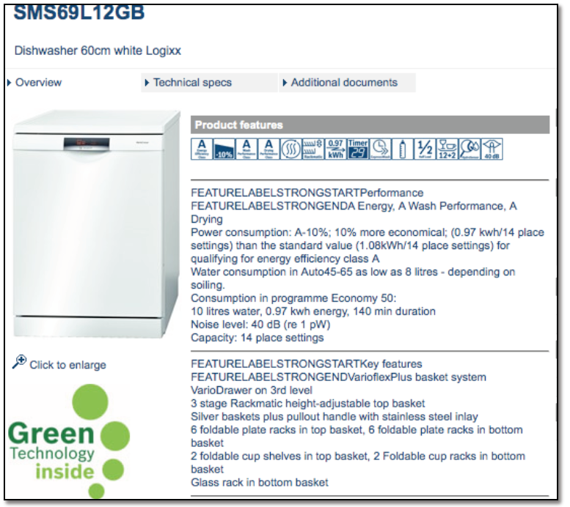
Koelen van voedsel
Een koelkast gebruikt ongeveer 20 W
De vriezer ongeveer 90 W
Als beide in gebruik zijn, vinden
0.11 kW x 24 h = 2.6 kWh/d
Antwoord op onze vraag
Een warm bad (5 kWh) gebruikt ongeveer dezelfde hoeveelheid energie als het wassen en drogen van een lading kleren (2.5 tot 5.5 kWh), terwijl koelkast en vriezen per dag ongeveer 2.6 kWh gebruiken
Gelukkig hebben we nog meer spullen…
Vaatwasser
Meeste energie is nodig om het water te verwarmen
Vaatwasser heeft enkel 10 liter per lading nodig
De Logicx gebruikt 0.97 kWh
Dat lukt mij nooit! Ergo…

Slide 33
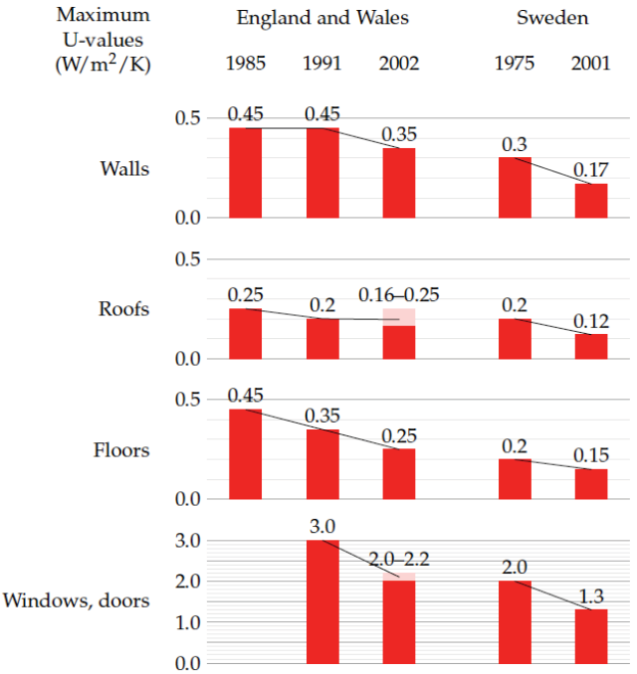
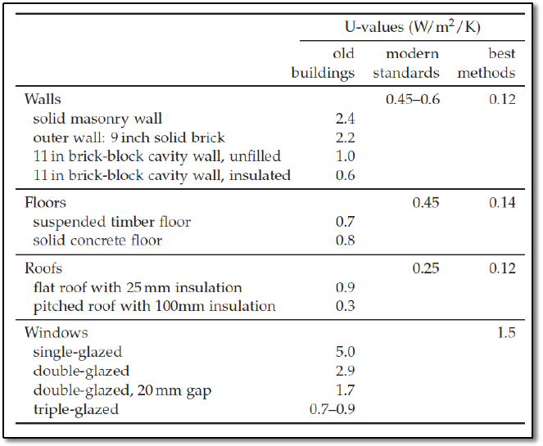
Verwarming
Wat gebeurt er met de energie
Conductie: warmtestroom door wanden, ramen, deuren, plafonds en vloeren
Ventilatie: warme lucht gaat verloren door kieren of ventilatieroosters
Verliezen door conductie
Conductiviteit wordt vaak uitgedrukt in de “U-waarde” met eenheid W/(m² K)
U-waarden in serie combinatie
Ventilatieverliezen
Aantal luchtverversingen per uur N
Typisch 0.5 tot 3 per uur
Volume van de ruimte V in kubieke meters
Warmtecapaciteit C (1.2 kJ/(m³ K))
Temperatuurverschil ΔT tussen binnen en buiten
Notes:
Die 1/3 komt van 1.2 kJ/uur = 1200 J/ 3600 seconde = 0.33

Slide 34
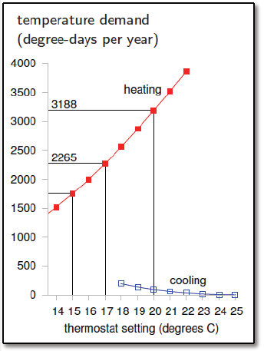
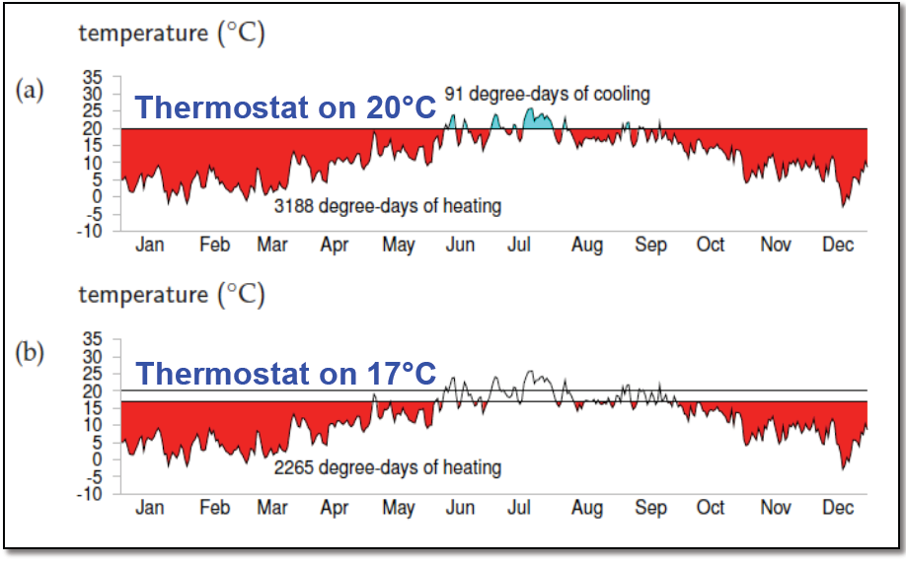
Energieverlies en temperatuur
Energieverlies door geleiding: oppervlak x U x (ΔT x tijdsduur)
Energieverlies door convectie: 0.33NV x (ΔT x tijdsduur)
We tellen beide op en krijgen het energieverlies: Iets x (ΔT x tijdsduur)
We noemen dit het warmtelek van het huis
Intrinsieke eigenschap van het huis
Temperatuurbehoefte wordt gegeven in “graden-dagen”
Voorbeeld: een week met 10 ºC buiten en 20 ºC binnen geeft 70 graden-dagen
Temperatuurbehoefte hangt af van de buitentemperatuur
We kunnen besparen door de thermostaat lager te zetten

Slide 35
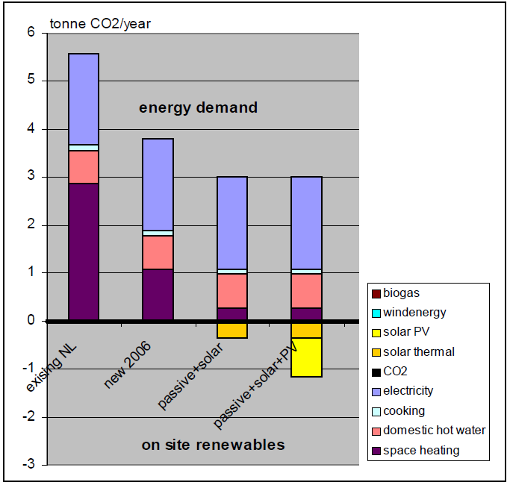
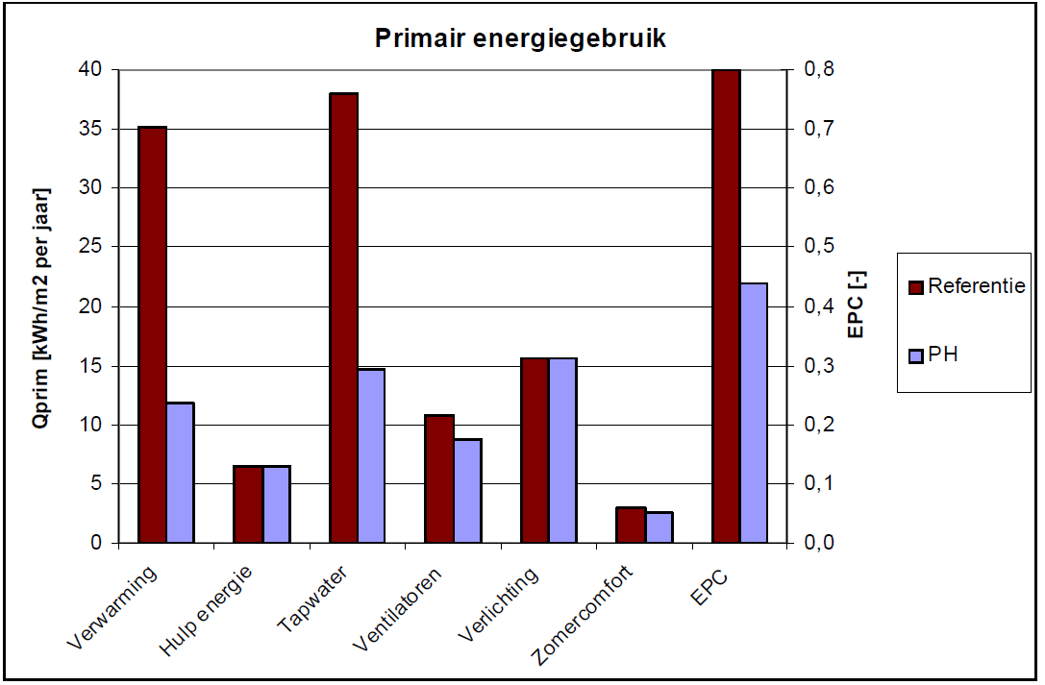
Passiefhuis
Passiefhuis
Innovatiewerkgroep 2007
DHV, ECN en TNO
Richtlijnen
Maximaal 15 kWh/m² voor ruimteverwarming/-koeling per jaar
Maximaal 120 kWh primair/m² nodig totaal
EPC: energieprestatiecoëfficiënt
1996: EPC = 1.4; nu 0.6; 2015 wordt dat 0.4?
Voorbeeld: eensgezinstussenwoning versus passiefhuis

Slide 36
Wat zetten we op de balans?
Elk huis is verschillend, het is moeilijk om een gemiddelde te bepalen
Een ruwe benadering
Laten we ons huis opwarmen met een elektrische heater (1 kW)
We hebben voor elke persoon 1 van deze heaters continue nodig in de winter om ons warm te houden (24 kWh/d)
In de zomer is geen heater nodig
Gemiddelde per jaar is dan 12 kWh/d
We leven echter niet in een enkele kamer
We verdubbelen tot 24 kWh/d
In totaal hebben we nu 37 kWh/d per persoon
24 kWh/d voor verwarming van woning
1 kWh/d voor air conditioning
12 kWh/d voor warm water
Verwarming,
koeling:
37 kWh/d
Vliegtuig:
30 kWh/d
Auto:
40 kWh/d
Notes:
Doe dit wat beter!

Slide 37
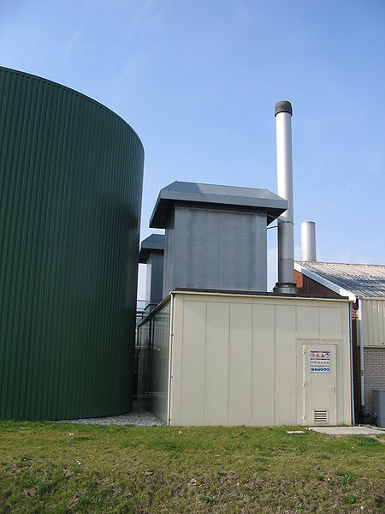
Warmtekrachtkoppeling
WKK is de gecombineerde opwekking, in één proces, van warmte en elektriciteit (of mechanische energie)
Op basis van een brandstof
Conventionele centrale verbrandt fossiele brandstof
Ongeveer 40% van de energie wordt omgezet in elektriciteit
De rest verwarmt rivieren of de lucht
Idee: waarom maken we geen kleine centrales en gebruiken die voor een blok woningen
Gebruik opgewekte elektriciteit voor deze woningen
Gebruik de vrijkomende hitte om woningen op te warmen
Glastuinbouw

Slide 38
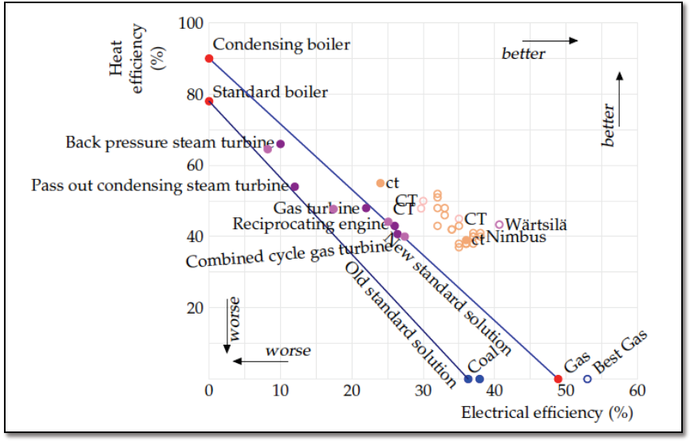
Warmtekrachtkoppeling
Warmte versus elektrische efficiëntie
Als je gas enkel verbrandt om warmte te krijgen, dan kan dat ongeveer 80 - 90% efficiënt
Als je enkel elektriciteit wilt opwekken, dan kan dat ongeveer 40 - 50% efficiënt
Elektrische efficiëntie van WKK
Slechter dan bij een goede centrale
Voordeel is dus beperkt

Slide 39
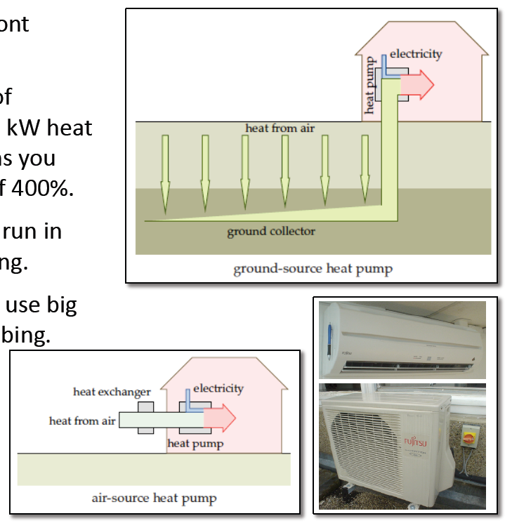
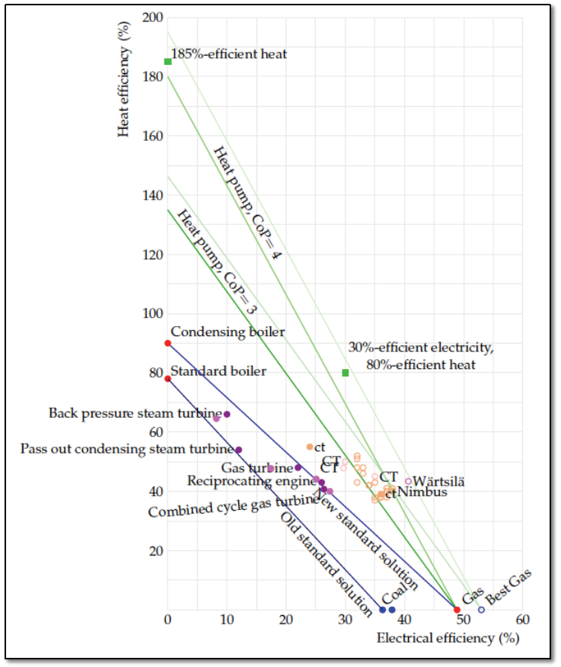
Warmtepomp
Warmtepomp is omgekeerde koelkast
Neem aan dat je 1 kW elektrische energie kunt gebruiken om 3 kW warmte in je huis te pompen. Dan heb je een energie-efficiëntie van 400%
Veel airconditioners kunnen twee kanten op werken: verwarmen en koelen
Bodem is de bron van warmte voor warmtepomp

Slide 40
Warmtepomp
Kunnen we allemaal warmtepompen gebruiken?
Vergelijk de benodigde warmtestroom met de natuurlijke seizoens warmteflux
De maximum warmteflux is 5 W/m² en de bevolkingsdichtheid is ongeveer 160 m²/p
De warmte die we uit de grond kunnen halen is dan
Dat is ongeveer even groot als we in de winter nodig hebben
Als we dat allemaal doen, dan bevriezen we de bodem!

Slide 41
Gadgets, verlichting en spullen…
“Unplug”
Als elk huishouden in London zijn opladers voor mobiele telefoons uit het stopcontact zou halen, dan besparen we 31 000 ton CO₂ en meer dan 8 miljoen Euro per jaar
Dat klinkt goed, of?
Wat betekenen deze grote getallen eigenlijk?
Plaats ze in context
Als je meet hoeveel vermogen een oplader verbruikt als hij niet in gebruik is, dan vind je 0.5 W
In onze eenheden: 0.0005 kW x 24 uur = 0.01 kWh/d
Vergelijk dat eens met wat we tot nu toe al hebben
Alle beetjes helpen
Maar we moeten wel de juiste prioriteiten stellen…
Verwarming,
koeling:
37 kWh/d
Vliegtuig:
30 kWh/d
Auto:
40 kWh/d

Slide 42
Gadgets, enkele voorbeelden
Nuttige conversie
40 W continue gebruik correspondeert met 1 kWh/d
Neem aan dat 1 kWh je 18.65 Eurocent kost, wat kost dan 1 W continue gebruik per jaar?
1 W x 24 uur x 365 x 0.1865/kWh = 1.63 Euro

Slide 43
Gadgets, enkele voorbeelden
Nog meer gadgets…
Laten we zeggen: 5 kWh/d
Gadgets:
5 kWh/d

Slide 44
Elektrische apparaten
Leidt tot toename elektriciteitsverbruik
Vervijfvoudigd in periode 1950 – 2005
Nieuwe apparaten (2004)
Breedbeeldtelevisie (23%)
DVD speler (48%)
CD-(re)writer (35%)
MP-3 speler(16%)

Slide 45
Verlichting
Welke mogelijkheden hebben we om licht te maken?
Gloeilampen, halogeen, fluorescentie, natrium, LEDs, …

Slide 46
Gloeilamp
Elektrische stroom gaat door wolfraam draad
De draad is in vacuüm of in gas (krypton, stikstof, etc.)
Lamp werkt als een zwarte straler
Enkel een kleine fractie is zichtbaar licht
De rest gaat verloren als warmte
Elektrische weerstand van wolfraam neemt toe met de temperatuur
Positieve terugkoppeling
Tijdens gebruik verdampt het wolfraam
De gloeidraad wordt dunner en breekt
Wolfraam slaat neer op de binnenkant van het glas

Slide 47
Halogeen lamp
Voeg halogeen toe aan het gas in de lamp
Het verdampte wolfraam gaat een verbinding aan
Wolfraam-oxyhalide wordt gevormd
Halide reist door de lamp en splitst op bij zeer hoge temperaturen (dat is dus op de groeidraad)
Wolfraam wordt op de gloeidraad neergeslagen
Drie voordelen
Het glas wordt niet zwart
Daarom kunnen we een kleinere lamp gebruiken
Langere levensduur
We kunnen bij hogere temperaturen werken
Met het maximum bij 800 nm
Hierdoor is de efficiëntie hoger
Notes:
Halogeen: fluor, jodium, chloor, broom, astaat
Wat is wofraam-oxyhalide?

Slide 48
Fluorescentie lamp
Twee belangrijke uitvoeringen
TL buis
Spaarlamp
Gasontladingslamp
Inelastische botsingen van elektronen met kwikatomen
Kwik zend UV fotonen uit
UV licht wordt door fosfor omgezet in zichtbaar licht

Slide 49
Straatverlichting
Natriumgas-ontladings lampen
Lage druk lampen
Hebben enkel oranje kleur van 2 spectraallijnen
Hoge-druk lampen
Hebben een “breder” spectrum vanwege het aanwezige kwik
Natrium straatlampen: de meest efficiënte manier om met elektriciteit licht te produceren

Slide 50
LED lampen
Gebaseerd op halfgeleiders
Fotonen worden uitgezonden wanneer elektronen en gaten combineren
Aanvankelijk slechts bepaalde kleuren mogelijk
Witte LEDs
Gebaseerd op blauwe LEDs waarvan de binnenkant met fosfor is gecoat
De korte golflengte wordt in een lange golflengte omgezet via de Stokes verschuiving
Notes:
Golflengte van het uitgezonden licht is groter dan die van het geabsorbeerde licht
Dit omdat een deel van de excitatie verloren gaat naar bijvoorbeeld warmte

Slide 51
Efficiëntie van lampen
Er bestaan grote verschillen in efficiëntie voor verschillende typen lampen
Onderzoek heeft laten zien dat LEDs mogelijk zijn met tot 200 lumen/W
Een 100 W gloeilamp geeft een lichtstroom van ongeveer 1200 lumen (dus 12 lumen/W)
Videoprojector tussen de 800 en 2000 lumen
De meeste landen faseren gloeilampen uit
Figuur
Vergelijking voor 3 uur per dag

Slide 52
Wat zetten we op de balans?
Neem aan dat we een twee-persoons huishouden hebben
Dat geeft 2.7 kWh/d per persoon
Neem aan dat we ook licht hebben op ons werk, dan 4 kWh/d-pp
Hoe zit het met straatverlichting?
1 straatlamp per 10 personen
In 1999: 2.6 miljoen lampen (635 000 LDNa) in openbare verlichting; 645 GWh (bron: ECN)
100 W natriumlamp
10 uur per dag
Dat geeft 0.1 kWh/d-pp
licht: 4
gadgets: 5
Verwarming,
koeling:
37 kWh/d
Vliegtuig:
30 kWh/d
Auto:
40 kWh/d

Slide 53
Spullen
Verschillende fasen in de cyclus van spullen
Fase R: Het maken van ruwe materialen
Delven van mineralen
Smelten, zuiveren en modificatie: plastics, glassen, metalen en keramiek
Transportkosten
Fase P: Productie
Wikkelen van de spoelen van de motoren
Gieten van de plastics voor de behuizing
Verpakking en transport
Fase G: Gebruik
Tijdens hun gebruik verbruiken haardrogers en cruise-schepen energie
Fase A: Afval
Er is energie nodig om het afval weer in de grond te stoppen
We kunnen ook recyclen en de ruwe materialen winnen
Opruimen van eventuele vervuiling door het afval
We kunnen e.e.a. vereenvoudigen door enkel naar het dominante proces te kijken
En de rest te verwaarlozen
Life-cycle analysis
Voorbeeld: McDonald’s styrofoam bekers versus papier

Slide 54
Voorbeelden van spul..
Productie van aluminium blikje (zonder inhoud) kost 0.6 kWh
PET ongeveer hetzelfde
5 blikjes per dag (niet alleen Coca Cola …): 3 kWh/d
Nieuwe PC kost 1800 kWh
Als je elke 2 jaar een nieuwe koopt, dan kost dat 2.5 kWh/d
Junk mail en kranten: weegt ongeveer 200 g per dag
1 kg papier is 10 kWh. We vinden dus 2 kWh/d
Typisch gooien we 400 g verpakking weg per dag: 4 kWh/d

Slide 55
Voorbeelden van groot spul..
Neem aan dat een huis 100 jaar meegaat
De geschatte energiekosten zijn 2.3 kWh/d
Dat is ongeveer 1 kWh/d per persoon
De productie van een auto is gemiddeld 76 000 kWh
Als je elke 15 jaar een nieuwe koopt, dan kost dat 14 kWh/d per persoon
Wegen kosten 35 000 kWh per meter per 40 jaar
Nederland heeft 135 470 km openbare wegen (2007)
Rijkswegen: 5012 km
Provinciale wegen: 7899 km
Lokale wegen 122 559 km
Dat kost per persoon ongeveer 2 kWh/d

Slide 56
Transport van spul..
transprt: 12
Spul:
48 kWh/d
Eenheid voor transport efficiëntie: kWh/t-km
Container schip 0.015 kWh/t-km
Lucht en weg zijn ongeveer een factor 100 hoger!
Wegtransport: 7 kWh/d
Watertransport: 4 kWh/d
Totale kosten
licht: 4
gadgets: 5
Verwarming,
koeling:
37 kWh/d
Vliegtuig:
30 kWh/d
Auto:
40 kWh/d

Slide 57
Voeding
Een gemiddelde persoon van 65 kg eet voedsel met een chemische energie-inhoud van 2500 kcal
1 kcal is 4.2 kJ (en 1 J is 1 Ws)
Dus 2500 kcal x 4.2 kWs/kcal = 3 kWh/d per persoon
Deze 3 kWh/d is de minimale onontkoombare energieconsumptie van een persoon
Equivalent met een veganist die planten eet
De energie die we eten wordt vooral omgezet in warmte
Een mens straalt ongeveer 100 W
Hoe zit het met ander voedsel, zoals vlees en eieren?

Slide 58
Drinken van melk
Neem aan dat je een halve liter melk per dag drinkt
Een typische melkkoe produceert 16 liter melk per dag
Je moet dus 1/32 van een koe “in dienst nemen”
Hoeveel energie consumeert die koe?
Neem aan dat die koe dezelfde behoefte heeft als een mens en dat die koe 450 kg weegt
65 kg gaf 3 kWh/d. Dan geeft 450 kg dus 21 kWh/d
In werkelijkheid is dat 24 kWh/d
Je dagelijkse melk vereist 24/32 kWh/d = 0.75 kWh/d
Je hebt 10 liter melk nodig om 1 kg kaas te maken
Dus als je 50 g kaas per dag eet, moeten we 0.75 kWh/d bijtellen
Zijn 200 g kaas (die 3 kWh/d vereisen) hetzelfde als de 2500 kcal vegan voedsel?
Nee, 200 g kaas is enkel 760 kcal
De productie van kaas heeft dus een energie efficiëntie van 25%

Slide 59
Energiekosten van vlees
Gemiddelde vleesconsumptie van een Amerikaan is 230 g
Dat is een half pound
Hoelang moeten we dieren voederen voor de slacht?
Kippen hebben 50 dagen nodig
We hebben dus 25 pounds levende kip nodig, om 0.5 pound per dag te kunnen eten
Varkens hebben 400 dagen nodig om slachtrijp te worden
We hebben 200 pounds levende varkens nodig, om 0.5 pound per dag te kunnen eten
Koeien hebben 1000 dagen nodig
We hebben 500 pounds levende koe nodig om 0.5 pound per dag te eten
Stel we eten gevarieerd kip, varken en koe
Dan voeden we 8 pounds kip, 70 pounds varken en 170 pounds koe
Dat is in totaal 250 pounds, ofwel 110 kg vlees
Slechts 2/3 van het dier wordt omgezet in vlees
We moeten dus 170 kg dieren voederen
Stel dat deze dieren dezelfde energiebehoefte hebben als mensen, dan vinden we (170 kg x 3 kWh/d) / 65 kg = 8 kWh/d
Veganisten zijn energie-efficiënter! (hoeveel?)

Slide 60
Voedsel en dieren
voeding: 15
Tot nu toe hebben we bemesting en andere energiekosten verwaarloosd
2 kWh/d per persoon voor kunstmest
1 kWh/d voor tractoren, broeikassen, etc.
We zijn ook huisdieren vergeten
Als we het allemaal optellen komen we op 15 kWh/d
transprt: 12
Spul:
48 kWh/d
licht: 4
gadgets: 5
Verwarming,
koeling:
37 kWh/d
Vliegtuig:
30 kWh/d
Auto:
40 kWh/d

Slide 61
Conclusie
We hebben nog wat verwaarloosd
Publieke diensten: militair, scholen, etc.
Dat levert ongeveer 4 kWh/d
In totaal 195 kWh/d per persoon
Dat correspondeert met een continue consumptie van 8 kW
1 (metrisch) paardenkracht = 735 W
Verschil
Voeding en spullen uit andere landen
diensten: 4
voeding: 15
transprt: 12
Nederland
Vliegtuig:
30 kWh/d
licht: 4
gadgets: 5
Spul:
48 kWh/d
Auto:
40 kWh/d
Verwarming,
koeling:
37 kWh/d

Slide 62
Aanvoer en verbruik NL
Aanvoer
Slechts 1/3 wordt in NL gebruikt
Rest is uitvoer
Vooral aardolie (en gas)
Energiebesparende maatregelen
Daling van het gebruik door isolatie, HR, etc.
Elektriciteit
Productie door
Aardgas, steenkool, kernenergie
Rendement centrales verbeterd van 25% (1950) tot 43.5% (2009)

Slide 63
Energiebalans NL
Grootste deel van de aardolie wordt ingevoerd
1/3 wordt gebruikt
2/3 wordt uitgevoerd
Grootste deel gas uit winning
Totaal gebruik is 3 260 PJ
Gemiddeld 150.5 kWh/d per persoon
De zwarte blokjes
Bunkers
Levering brandstof aan schepen en vliegtuig op NL grondgebied
Eigen voortstuwing in grensoverschrijdend verkeer wordt niet als gebruik in NL meegeteld
Kernenergie
Verbruik 1.3% in 2009
Duurzame energie
Verbruik bijna 4% in 2009

Slide 64
Binnenlands verbruik
Huishoudens
13.0% van totaal
Ovens
Ketels
Kachels
Verbruik 2009
Totaal 425 PJ
Gemiddeld 19.6 kWh/d
Verbruik 2010
Totaal 466 PJ
Gemiddeld 21.5 kWh/d

Slide 65
Huishoudelijk verbruik
Aardgas
Verwarming 80%
Strengheid van winters (2009 zacht)
Koken 20%
Energiebesparende maatregelen
Daling van het gebruik door isolatie, HR
Elektriciteit
Productie door
Aardgas, steenkool, kernenergie
Rendement centrales verbeterd van 25% (1950) tot 43.5% (2009)
Notes:
GJ vanwege gebruik per persoon
PJ vanwege 35 GJ x 16 miljoen = 35 x 10^9 x 16 x 10^6 = 35 x 16 x 10^15 = 460 PJ

Slide 66
Verkeer en vervoer
Wegverkeer
Toenemende groei
Personenauto’s
Totaal verbruik
566 PJ (in 2009)
Gemiddeld 26.1 kWh/d
Geen vluchten
Personenauto’s
46% van verbruik
263 PJ
Gemiddeld 12.1 kWh/d
Bedrijfsauto’s
28% van verbruik
Crisis
In 2009 is verbruik met 2% afgenomen
Scheepvaart
Zware bedrijfsvoertuigen

Slide 67
Land en tuinbouw
Energie consumptie in 2008
Totaal 128.9 PJ (6.0 kWh/d gemiddeld)
Glastuinbouw domineert: 113.6 PJ
Nieuwe kassen isoleren beter
Gebruik daalt tm 2006
Vanaf 2006 verkoopt men elektriciteit
In 2009 in totaal 13.4 PJ (2008: 17.3 PJ)
Nieuwe installaties: warmtekrachtkoppeling
Wek warmte en elektriciteit op
Tractoren brandstof
Totaal rond de 10 PJ
Valt onder “Verkeer en vervoer”

Slide 68
Industrie
Inzet als
Grondstof
Omgezet naar andere energieproducten
Chemische industrie is grootste verbruiker

